Slide 1

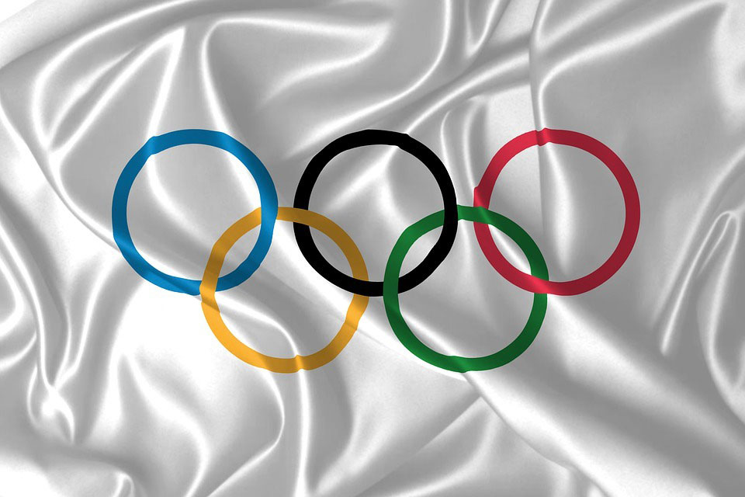
Η Ελλάδα και οι Ολυμπιακοί Αγώνες
Олимпийские игры — это не просто всемирное спортивное событие. Это традиция, родившаяся в сердце Древней Греции и продолжающая вдохновлять до наших дней.
В этом путешествии мы узнаем, как Греция — от священной Олимпии до Афин 2004 года — стала не просто местом, а духовным маяком олимпийских ценностей.
Οι Ολυμπιακοί Αγώνες δεν είναι απλώς μια παγκόσμια αθλητική διοργάνωση. Είναι ένας θεσμός που γεννήθηκε στην καρδιά της Αρχαίας Ελλάδας και συνεχίζει να εμπνέει μέχρι σήμερα.
Μέσα από αυτό το ταξίδι θα γνωρίσουμε πώς η Ελλάδα — από την ιερή Ολυμπία μέχρι την Αθήνα του 2004 — δεν στάθηκε μόνο ως τόπος, αλλά ως πνευματικός φάρος των Ολυμπιακών αξιών.

Slide 2
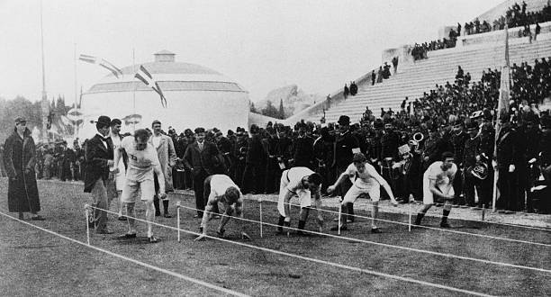
Заглавие презентации
Από την αρχαιότητα μέχρι σήμερα
Олимпийские игры — это не просто спортивное событие. Это живая традиция, идея, зародившаяся почти три тысячи лет назад в Древней Греции и продолжающая жить сегодня.
В этой презентации мы совершим путешествие во времени: от Древней Олимпии до Афин 2004 года и современных Игр.
Греция — не просто родина Олимпийских игр. Она — душа олимпийского духа.
Οι Ολυμπιακοί Αγώνες δεν είναι απλώς ένα αθλητικό γεγονός. Είναι μια ζωντανή παράδοση, μια ιδέα που γεννήθηκε πριν σχεδόν τρεις χιλιάδες χρόνια στην Αρχαία Ελλάδα και συνεχίζει να ζει μέχρι σήμερα.
Σε αυτή την παρουσίαση θα κάνουμε ένα ταξίδι στο χρόνο: από την Αρχαία Ολυμπία ως την Αθήνα του 2004 και τους σύγχρονους Αγώνες.
Η Ελλάδα δεν είναι απλώς η γενέτειρα των Ολυμπιακών Αγώνων. Είναι η ψυχή του ολυμπιακού πνεύματος.

Slide 3
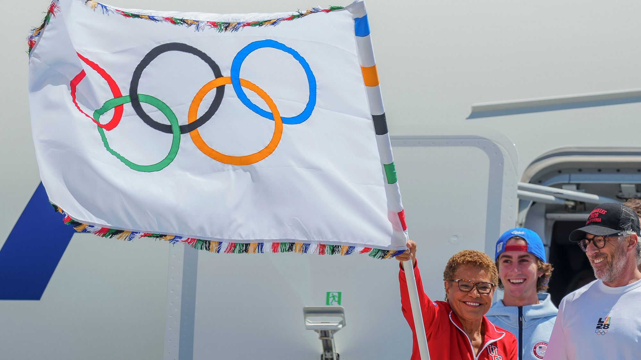
Почему это важно?
Γιατί είναι σημαντικό;
Олимпийские игры — крупнейший спортивный праздник в мире. Каждые четыре года спортсмены со всего света собираются, чтобы соревноваться, представлять свои страны и доказывать, что честная борьба объединяет.
Но немногие помнят, что всё началось в маленьком месте на Пелопоннесе — в Олимпии.
Греция не только дала начало Играм, но и продолжает вдохновлять их духом. Сегодня мы узнаем, как зародились, исчезли и возродились Олимпийские игры.
Οι Ολυμπιακοί Αγώνες είναι η μεγαλύτερη αθλητική γιορτή στον κόσμο. Κάθε τέσσερα χρόνια, αθλητές απ’ όλον τον πλανήτη συγκεντρώνονται για να αγωνιστούν, να εκπροσωπήσουν τις χώρες τους και να αποδείξουν πως ο τίμιος αγώνας ενώνει.
Ωστόσο, λίγοι θυμούνται ότι όλα ξεκίνησαν σε έναν μικρό τόπο της Πελοποννήσου — την Ολυμπία.
Η Ελλάδα δεν έδωσε μόνο την αρχή στους Αγώνες, αλλά συνεχίζει να εμπνέει με το πνεύμα της.
Σήμερα θα μάθουμε πώς γεννήθηκαν, χάθηκαν και ξαναγεννήθηκαν οι Ολυμπιακοί Αγώνες.

Slide 4
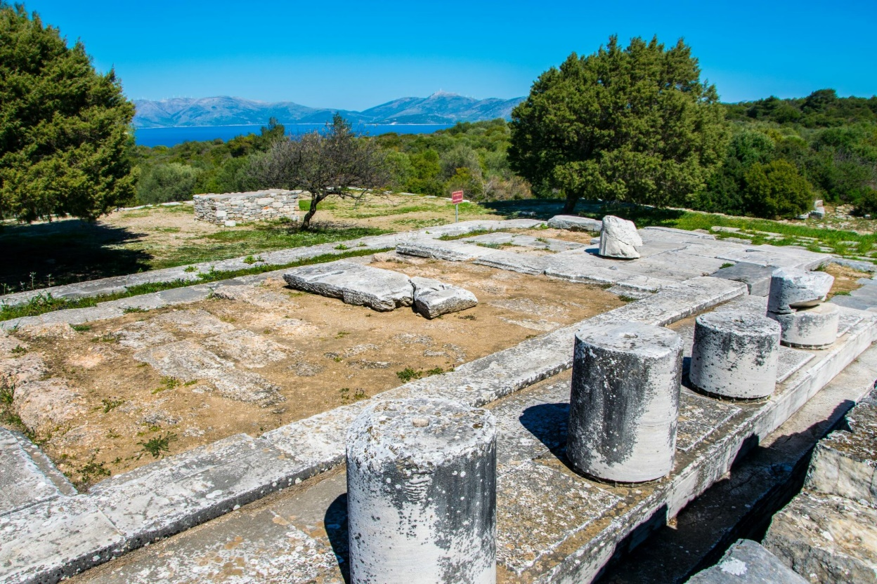
Священное место Олимпия
Ο ιερός τόπος της Ολυμπίας
Олимпия была не просто городом — это было всегреческое святилище, посвящённое Зевсу.
В центре находилась гигантская статуя Зевса, созданная Фидием, одно из семи чудес древнего мира.
Здесь находились храмы, алтари, гимнасии, стадионы.
Атлеты приезжали со всей Греции, чтобы сразиться за славу своего города под взглядом богов.
Η Ολυμπία δεν ήταν απλώς μια πόλη — ήταν ένα πανελλήνιο ιερό αφιερωμένο στον Δία.
Στο κέντρο της βρισκόταν το γιγάντιο άγαλμα του Δία, έργο του Φειδία, ένα από τα επτά θαύματα του αρχαίου κόσμου.
Εκεί υπήρχαν ναοί, βωμοί, γυμνάσια, στάδια.
Αθλητές από όλη την Ελλάδα ερχόταν για να αγωνιστούν για τη δόξα της πόλης τους κάτω από το βλέμμα των θεών.

Slide 5
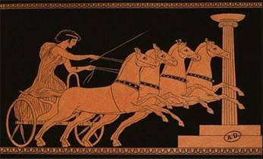
Кто мог участвовать?
Ποιοι μπορούσαν να συμμετάσχουν;
В Олимпийских играх древности участвовали только свободные мужчины греческого происхождения.
Женщины, рабы и чужеземцы не допускались. Женщинам даже запрещалось присутствовать на трибунах — исключение составляла только жрица Деметры.
Атлеты готовились месяцами под строгим надзором. Победа считалась высшей честью, а обман — тяжёлым позором.
Στους αρχαίους Ολυμπιακούς Αγώνες συμμετείχαν μόνο ελεύθεροι άνδρες ελληνικής καταγωγής.
Γυναίκες, δούλοι και ξένοι δεν επιτρέπονταν.
Απαγορευόταν ακόμα και στις γυναίκες να παρακολουθήσουν από τις κερκίδες — μοναδική εξαίρεση ήταν η ιέρεια της Δήμητρας.
Οι αθλητές προετοιμάζονταν για μήνες υπό αυστηρή επίβλεψη. Η νίκη θεωρούνταν η ύψιστη τιμή, ενώ η απάτη ήταν μεγάλη ντροπή.

Slide 6
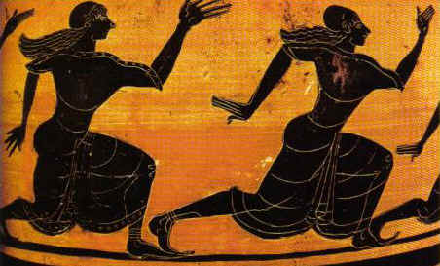
Соревнования в древности
Αγωνίσματα στην αρχαιότητα
Изначально существовало лишь одно соревнование — стадион, бег на 192 метра.
Позже добавились:
* Пятиборье (прыжки, бег, метание диска, копья и борьба)
* Панкратия (жестокая смесь борьбы и кулачного боя)
* Бокс
* Состязания на колесницах
Победителям не вручали денег или медалей — лишь венок из оливы и бессмертная слава.
Αρχικά υπήρχε μόνο ένα αγώνισμα — ο δρόμος στάδιον, μήκους 192 μέτρων.
Αργότερα προστέθηκαν:
Πένταθλο (άλμα, δρόμος, δίσκος, ακόντιο και πάλη)
Παγκράτιο (σκληρός συνδυασμός πάλης και πυγμαχίας)
Πυγμαχία
Αγώνες αρμάτων
Οι νικητές δεν έπαιρναν χρήματα ή μετάλλια — μόνο ένα στεφάνι από ελιά και αιώνια δόξα.

Slide 7
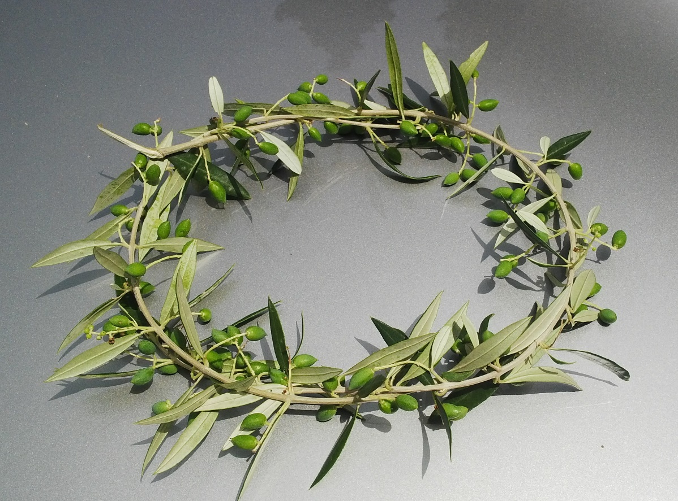
Ценности древних Олимпийских игр
Αξίες των αρχαίων Ολυμπιακών Αγώνων
Олимпийские игры учили высоким идеалам:
* Соревновательный дух — борьба с честью и уважением
* Добродетель — развитие тела и духа
* Единство — память о том, что мы один народ
Во время Олимпийского перемирия даже самые яростные враги прекращали войны. Это и есть суть олимпийского мира.
Οι Ολυμπιακοί Αγώνες δίδασκαν υψηλά ιδανικά:
Αγωνιστικό πνεύμα — τίμιος αγώνας με σεβασμό
Αρετή — καλλιέργεια σώματος και πνεύματος
Ενότητα — υπενθύμιση ότι είμαστε ένας λαός
Κατά την Ολυμπιακή Εκεχειρία, ακόμα και οι πιο σφοδροί εχθροί σταματούσαν τον πόλεμο. Αυτή είναι η ουσία της ολυμπιακής ειρήνης.

Slide 8
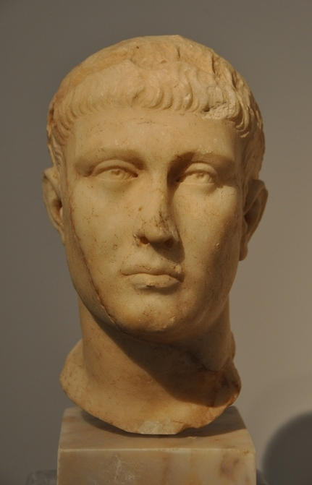
Упадок и запрет
Παρακμή και απαγόρευση
После IV века до н. э. Игры утратили религиозный и культурный характер.
Римские императоры сохраняли Игры, но превратили их в зрелища.
В 393 году н. э. христианский император Феодосий I запретил Олимпийские игры как языческий ритуал.
Так Игры были забыты на 1500 лет.
Μετά τον 4ο αιώνα π.Χ., οι Αγώνες έχασαν τον θρησκευτικό και πολιτισμικό τους χαρακτήρα.
Οι Ρωμαίοι αυτοκράτορες τους διατήρησαν, αλλά τους μετέτρεψαν σε θεάματα.
Το 393 μ.Χ., ο χριστιανός αυτοκράτορας Θεοδόσιος Α΄ απαγόρευσε τους Ολυμπιακούς Αγώνες ως παγανιστικό έθιμο.
Έτσι, οι Αγώνες ξεχάστηκαν για 1500 χρόνια.

Slide 9
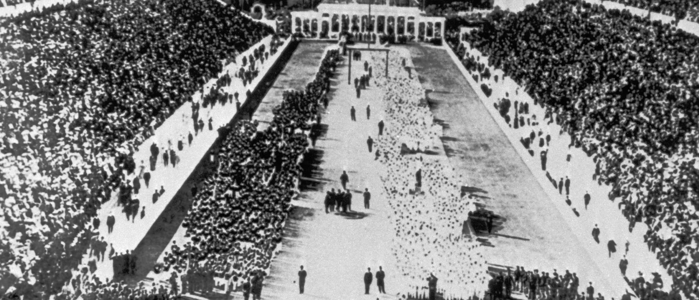
Возрождение Олимпийских игр
Αναβίωση των Ολυμπιακών Αγώνων
В XIX веке гуманизм и интерес к античности возродили идею Олимпийских игр.
Французский педагог Пьер де Кубертен верил, что спорт может объединить народы.
Совместно с греком Димитриосом Викеласом он организовал первые современные Игры в Афинах в 1896 году.
Мир снова повернулся к Греции.
Τον 19ο αιώνα, ο ανθρωπισμός και το ενδιαφέρον για την αρχαιότητα αναβίωσαν την ιδέα των Ολυμπιακών Αγώνων.
Ο Γάλλος παιδαγωγός Πιερ ντε Κουμπερτέν πίστευε ότι ο αθλητισμός μπορεί να ενώσει τους λαούς.
Μαζί με τον Έλληνα Δημήτριο Βικέλα, οργάνωσε τους πρώτους σύγχρονους Αγώνες στην Αθήνα το 1896.
Ο κόσμος ξαναστράφηκε προς την Ελλάδα.

Slide 10
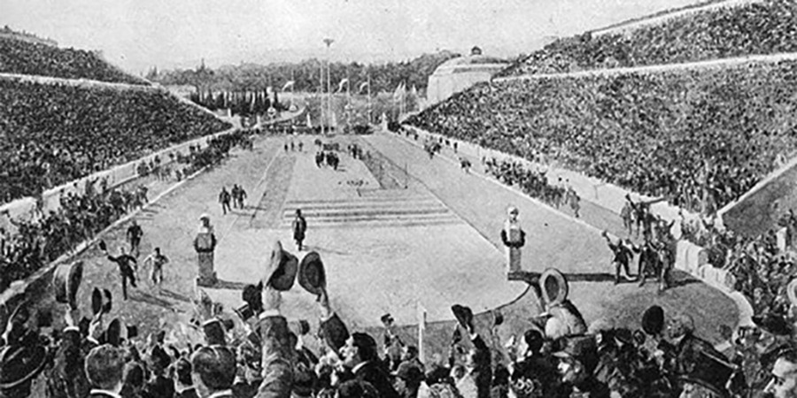
Олимпиада в Афинах, 1896
Οι Ολυμπιακοί Αγώνες στην Αθήνα, 1896
Афины принимали 14 стран и 241 спортсмена.
Игры прошли на стадионе Панатинаикос (Каллимармаро), построенном из белого мрамора.
Греческий бегун Спиридон Луис стал героем нации, выиграв марафон.
Этот успех стал основой современной олимпийской традиции.
Η Αθήνα φιλοξένησε 14 χώρες και 241 αθλητές.
Οι Αγώνες πραγματοποιήθηκαν στο Παναθηναϊκό Στάδιο (Καλλιμάρμαρο), φτιαγμένο από λευκό μάρμαρο.
Ο Έλληνας δρομέας Σπύρος Λούης έγινε ήρωας του έθνους, κερδίζοντας τον μαραθώνιο.
Αυτή η επιτυχία αποτέλεσε τη βάση της σύγχρονης ολυμπιακής παράδοσης.

Slide 11
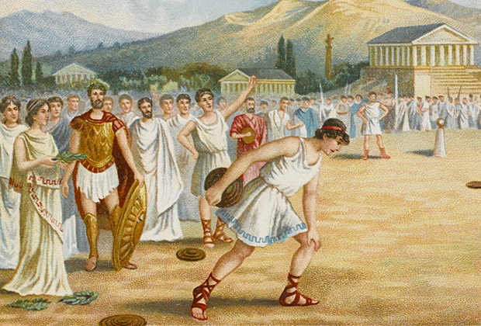
Греция и Олимпийские игры сегодня
Η Ελλάδα και οι Ολυμπιακοί Αγώνες σήμερα
Греция участвует во всех современных Олимпийских играх с 1896 года.
На каждой церемонии открытия Греция выходит первой — в честь её роли в истории.
Греческие спортсмены завоёвывали медали в лёгкой атлетике, тяжёлой атлетике, парусном спорте, гимнастике.
Олимпийский гимн, который звучит на всех Играх, написан поэтом Костисом Паламасом и композитором Спиросом Самарасом.
Η Ελλάδα συμμετέχει σε όλους τους σύγχρονους Ολυμπιακούς Αγώνες από το 1896.
Σε κάθε τελετή έναρξης, η Ελλάδα παρελαύνει πρώτη — προς τιμήν του ρόλου της στην ιστορία.
Έλληνες αθλητές έχουν κερδίσει μετάλλια στον στίβο, στην άρση βαρών, στην ιστιοπλοΐα, στη γυμναστική.
Ο Ολυμπιακός Ύμνος, που ακούγεται σε κάθε διοργάνωση, γράφτηκε από τον ποιητή Κωστή Παλαμά και τον συνθέτη Σπύρο Σαμάρα.

Slide 12
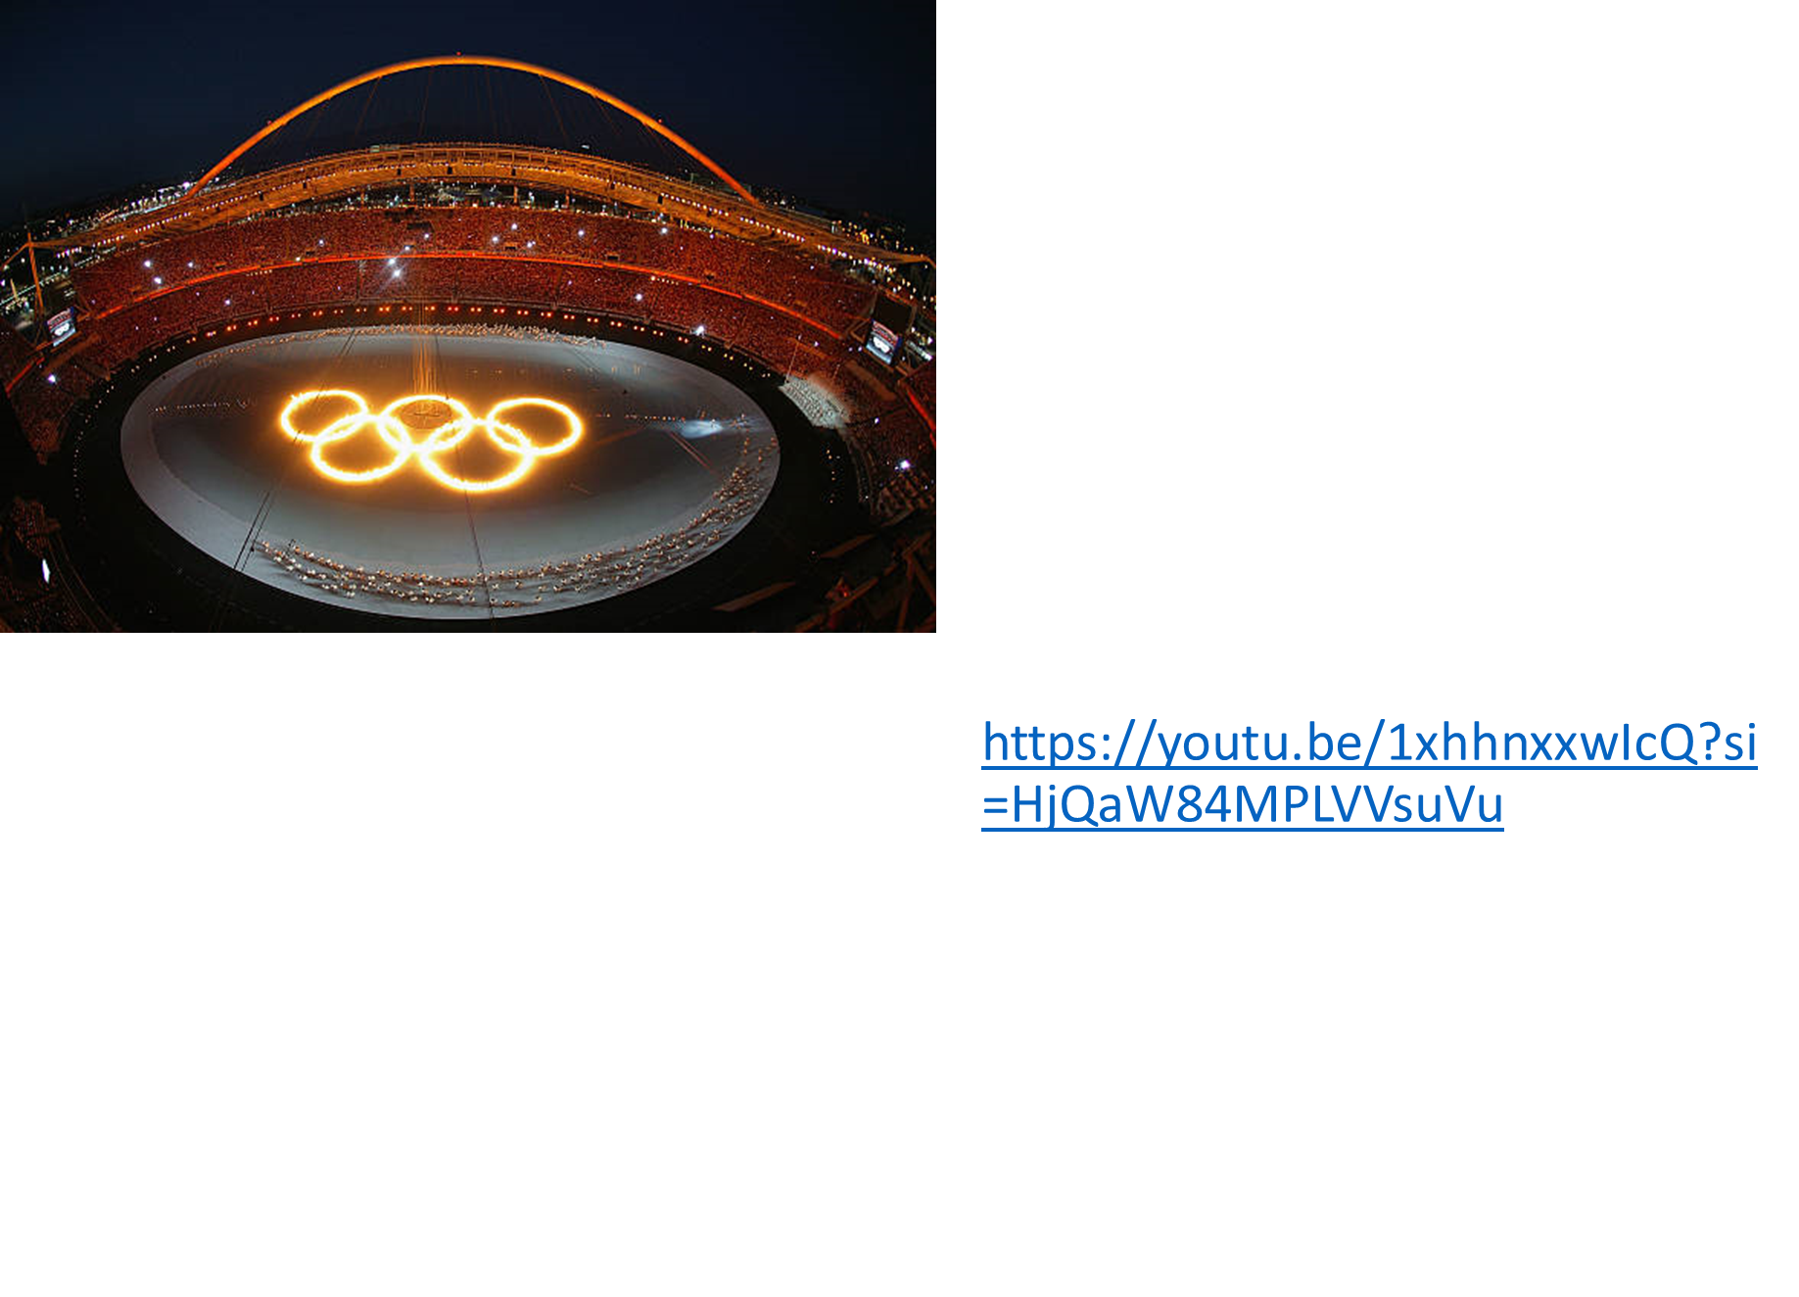
Когда Греция вновь зажгла свет Олимпийского мира.
Όταν η Ελλάδα φώτισε ξανά τον Ολυμπιακό κόσμο
В 2004 году Олимпийские игры вернулись на родину — в Афины.
Греция провела масштабную и впечатляющую организацию.
Церемонии, стадионы и безопасность продемонстрировали, что Греция умеет соединять древность с современностью.
Это был момент гордости для всего народа.
Το 2004 οι Ολυμπιακοί Αγώνες επέστρεψαν στην πατρίδα τους — στην Αθήνα.
Η Ελλάδα πραγματοποίησε μια εντυπωσιακή και μεγαλειώδη διοργάνωση.
Οι τελετές, τα στάδια και τα μέτρα ασφαλείας απέδειξαν ότι η Ελλάδα ξέρει να ενώνει το αρχαίο με το σύγχρονο.
Ήταν μια στιγμή υπερηφάνειας για ολόκληρο το έθνος.

Slide 13
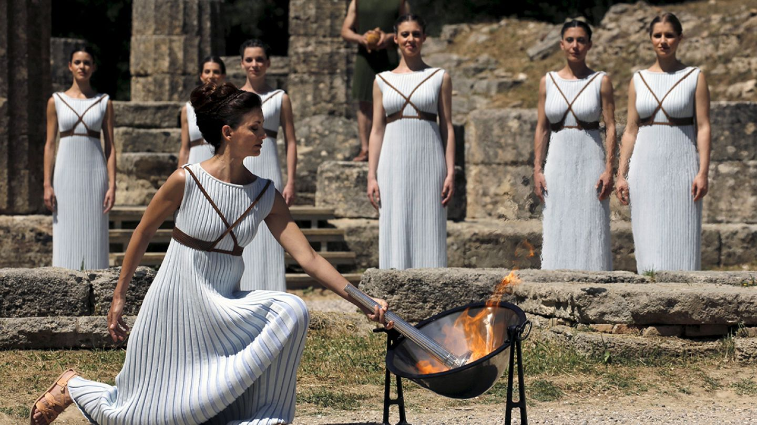
Олимпийский огонь и Греция
Ολυμπιακή Φλόγα και Ελλάδα
Олимпийский огонь всегда зажигается в Древней Олимпии, по древнему ритуалу с зеркалами и солнцем.
Затем он путешествует по миру, неся послание мира, надежды и солидарности.
Греция — не просто отправная точка. Она — сердце олимпийского света.
Η Ολυμπιακή Φλόγα ανάβει πάντα στην Αρχαία Ολυμπία, σύμφωνα με τον αρχαίο τελετουργικό τρόπο, με καθρέφτες και τον ήλιο.
Έπειτα ταξιδεύει σε όλο τον κόσμο, μεταφέροντας το μήνυμα της ειρήνης, της ελπίδας και της αλληλεγγύης.
Η Ελλάδα δεν είναι απλώς το σημείο εκκίνησης. Είναι η καρδιά του ολυμπιακού φωτός.

Slide 14
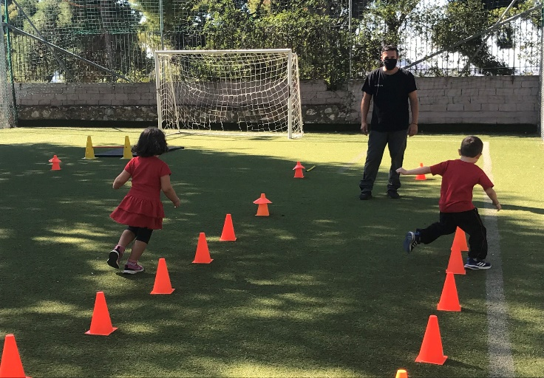
Олимпийский дух и молодёжь
Ολυμπιακό Πνεύμα και Νεολαία
Олимпийские игры вдохновляют молодёжь не только заниматься спортом, но и формировать характер.
Они учат нас:
* Бороться честно
* Уважать других
* Работать над собой
* Не сдаваться
Олимпийские ценности — это не только про спорт, это про жизнь.
Οι Ολυμπιακοί Αγώνες εμπνέουν τους νέους όχι μόνο να ασχοληθούν με τον αθλητισμό, αλλά και να διαμορφώσουν χαρακτήρα.
Μας διδάσκουν:
Να αγωνιζόμαστε με τιμιότητα
Να σεβόμαστε τους άλλους
Να δουλεύουμε με τον εαυτό μας
Να μην τα παρατάμε
Οι Ολυμπιακές αξίες δεν αφορούν μόνο τον αθλητισμό — είναι αξίες ζωής.

Slide 15
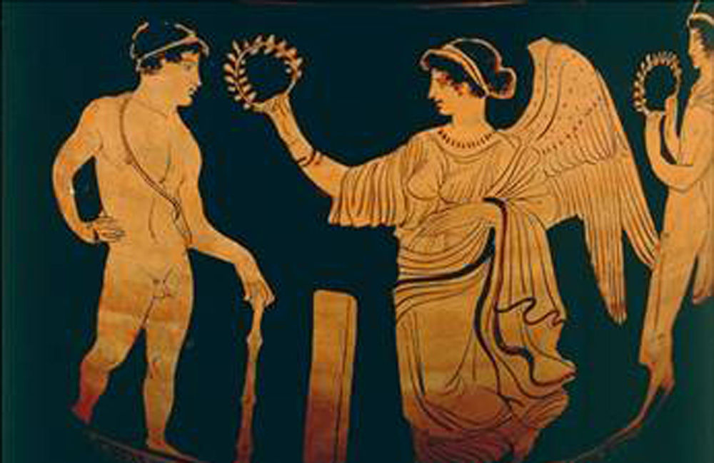
Что даёт нам связь Греции с Олимпийскими играми?
Τι μας προσφέρει η σύνδεση της Ελλάδας με τους Ολυμπιακούς Αγώνες;
История Олимпийских игр — это одновременно история Греции и всего человечества.
Греция подарила миру идею, что борьба может объединять, а не разъединять.
До сих пор греческие символы, гимн, традиции — неотъемлемая часть Олимпиад.
Мы не просто гордимся прошлым — мы вдохновляем настоящее.
Η ιστορία των Ολυμπιακών Αγώνων είναι ταυτόχρονα ιστορία της Ελλάδας και της ανθρωπότητας.
Η Ελλάδα χάρισε στον κόσμο την ιδέα πως ο αγώνας μπορεί να ενώνει αντί να χωρίζει.
Μέχρι σήμερα, ελληνικά σύμβολα, ο ύμνος και οι παραδόσεις αποτελούν αναπόσπαστο κομμάτι των Ολυμπιακών Αγώνων.
Δεν είμαστε απλώς περήφανοι για το παρελθόν — εμπνέουμε το παρόν.

Slide 16
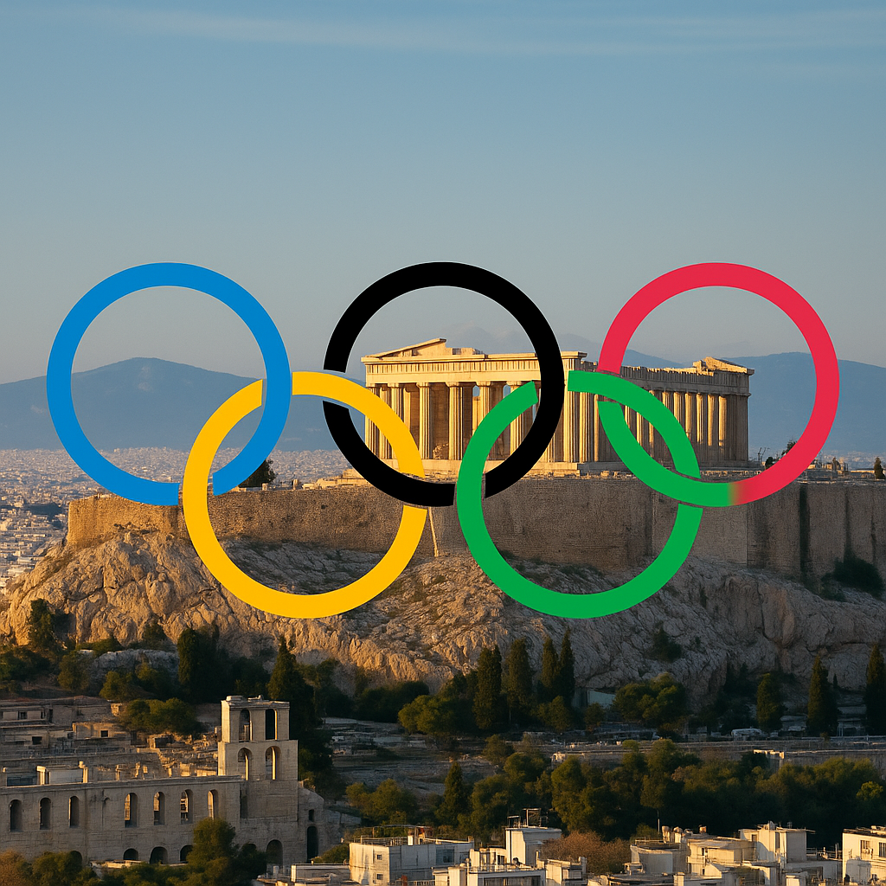
Заключение: Вечная связь
Συμπέρασμα: Αιώνια Σύνδεση
От Древней Олимпии до наших дней Олимпийские игры остаются живым мостом между прошлым, настоящим и будущим.
Греция — не просто часть этой истории.
Греция — её источник.
Пусть олимпийские ценности останутся с нами не только на аренах, но и в нашей повседневной жизни.
Από την Αρχαία Ολυμπία έως τις μέρες μας, οι Ολυμπιακοί Αγώνες παραμένουν μια ζωντανή γέφυρα ανάμεσα στο παρελθόν, το παρόν και το μέλλον.
Η Ελλάδα δεν είναι απλώς μέρος αυτής της ιστορίας.
Είναι η πηγή της.
Ας μείνουν οι ολυμπιακές αξίες μαζί μας όχι μόνο στα στάδια, αλλά και στην καθημερινή μας ζωή.

Slide 17
Послание тем, кто смотрит в записи
Μήνυμα για όσους παρακολουθούν την παρουσίαση σε μαγνητοσκόπηση
Если ты смотришь эту презентацию один или в классе, подумай:
Сколько идей, традиций и ценностей дала миру Греция?
Олимпийские игры — только один пример.
Мы не просто наследники великой культуры.
Мы — те, кто должен её продолжить.
История — это не музей. Это наш способ помнить, кто мы есть.
Αν παρακολουθείς αυτή την παρουσίαση μόνος σου ή στην τάξη, σκέψου:
Πόσες ιδέες, παραδόσεις και αξίες χάρισε η Ελλάδα στον κόσμο;
Οι Ολυμπιακοί Αγώνες είναι μόνο ένα παράδειγμα.
Δεν είμαστε απλώς κληρονόμοι ενός σπουδαίου πολιτισμού.
Είμαστε εκείνοι που οφείλουν να τον συνεχίσουν.
Η ιστορία δεν είναι μουσείο. Είναι ο τρόπος μας να θυμόμαστε ποιοι είμαστε.
https://youtu.be/1xhhnxxwIcQ?si=oxhcO1FAddjmx1PR
https://youtu.be/YYvnvr8Cpzo?si=tW78HAMfHcJx6yc1

Slide 18
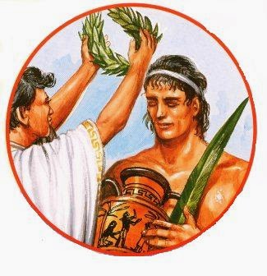
Последняя мысль: Олива — символ нового начала
Олива — символ Олимпийских игр. Это не просто дерево, это символ мира, терпения, мудрости и жизни.
Победителям древности вручали не золото, а венок из оливы.
Это напоминает нам:
👉 Главное — участие и усилие
👉 Победа — это путь, а не результат
👉 Греция — вечный источник света и культуры
Τελευταία Σκέψη: Η ελιά – σύμβολο μιας νέας αρχής
Η ελιά είναι σύμβολο των Ολυμπιακών Αγώνων. Δεν είναι απλώς ένα δέντρο, είναι σύμβολο ειρήνης, υπομονής, σοφίας και ζωής.
Στην αρχαιότητα, οι νικητές δεν έπαιρναν χρυσό, αλλά ένα στεφάνι από ελιά.
Αυτό μας θυμίζει:
👉 Το σημαντικό είναι η συμμετοχή και η προσπάθεια
👉 Η νίκη είναι το ταξίδι, όχι το αποτέλεσμα
👉 Η Ελλάδα είναι αιώνια πηγή φωτός και πολιτισμού

Slide 19
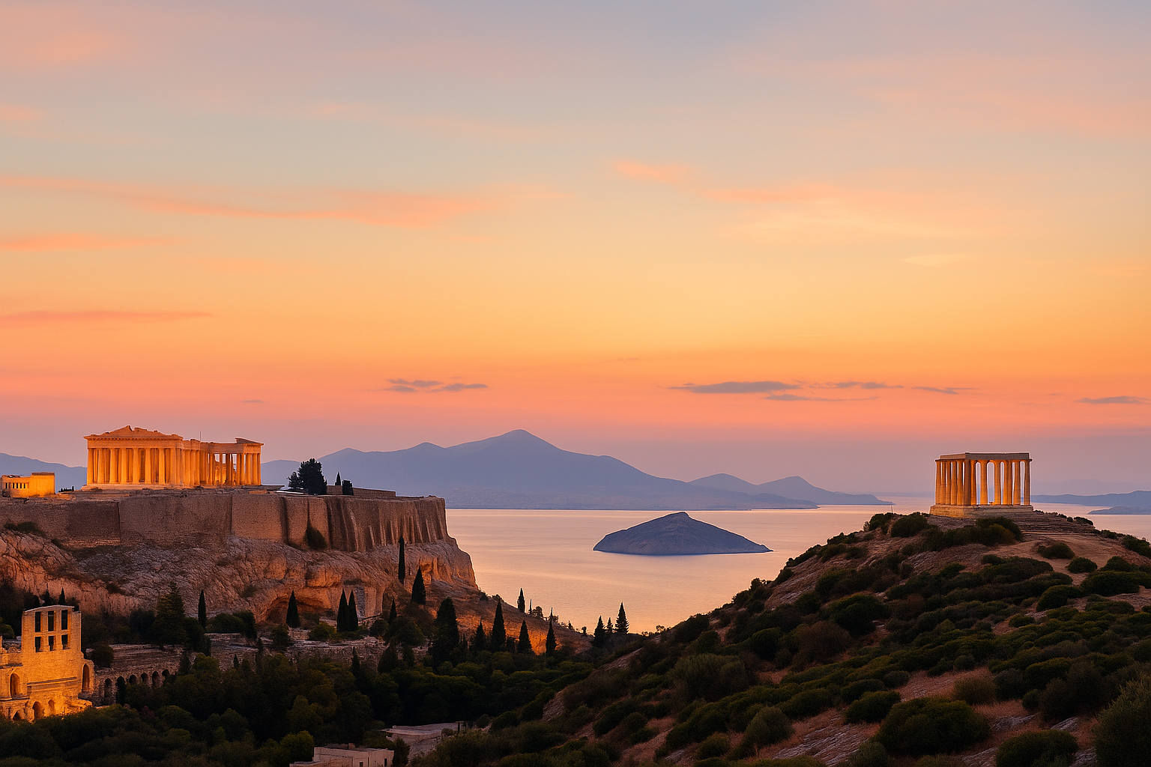
Олимпийские игры могут меняться — эпохи, формы, технологии, — но их сердце до сих пор бьётся по-гречески.
Греция — это не только прошлое Олимпийских игр. Это свет, который ведёт их в будущее.
Сохраним же живыми ценности борьбы, мира и единства — не только на аренах, но и в нашей повседневной жизни.
Οι Ολυμπιακοί Αγώνες μπορεί να αλλάζουν εποχές, μορφές και τεχνολογίες, αλλά η καρδιά τους χτυπά ακόμα ελληνικά.
Η Ελλάδα δεν είναι απλώς το παρελθόν των Ολυμπιακών Αγώνων. Είναι το φως που τους οδηγεί και στο μέλλον.
Ας κρατήσουμε ζωντανές τις αξίες του αγώνα, της ειρήνης και της ενότητας — όχι μόνο στα στάδια, αλλά και στη ζωή μας.

Slide 20
📚 Βιβλιογραφία / Πηγές
Μαρία Π. Σπυροπούλου – Οι Ολυμπιακοί Αγώνες στην Αρχαία Ελλάδα, Εκδόσεις Καλειδοσκόπιο
Γιάννης Κουτσουράδης – Η Ελλάδα και οι Ολυμπιακοί Αγώνες: Ιστορία, Πολιτισμός, Κληρονομιά, Εκδόσεις Παπαδόπουλος
International Olympic Committee (IOC) – www.olympics.com
Ελληνική Ολυμπιακή Επιτροπή – www.hoc.gr
UNESCO: Ancient Olympia – whc.unesco.org/en/list/514
Pierre de Coubertin – Olympic Memoirs, International Olympic Committee Archives
BBC History: Ancient Olympics – www.bbc.co.uk/history/ancient/greeks/greek_olympics_01.shtml
Ολυμπιακοί Αγώνες Αθήνα 2004 – Επίσημη Αναφορά (Official Report)
National Geographic – Άρθρα για την Αρχαία Ολυμπία και τους σύγχρονους Αγώνες
History Channel – The Ancient Olympic Games (ντοκιμαντέρ & άρθρα)

Slide 21
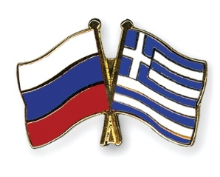

МЫ ВМЕСТЕ – МЫ ЕДИНЫЙ МИР !!!
ВМЕСТЕ МЫ СИЛЬНЕЕ, МОЩНЕЕ, ВМЕСТЕ мы ДУХОВНО БОГАЧЕ и, на самом деле, СЧАСТЛИВЫ !!!

Slide 22
ΕΙΜΑΣΤΕ ΜΑΖΙ !!! ΕΙΜΑΣΤΕ ΕΝΑΣ ΕΝΙΑΙΟΣ ΚΟΣΜΟΣ !!!
ΕΙΜΑΣΤΕ ΜΑΖΙ !!! ΜΑΖΙ ΠΑΡΑΜΕΝΟΥΜΕ ΔΥΝΑΤΟΤΕΡΟΙ, ΣΘΕΝΑΡΟΤΕΡΟΙ, ΠΝΕΥΜΑΤΙΚΑ ΕΜΠΛΟΥΤΙΣΜΕΝΟΙ και ειλικρινά ΕΥΤΥΧΙΣΜΕΝΟΙ !!!

